Slide 1
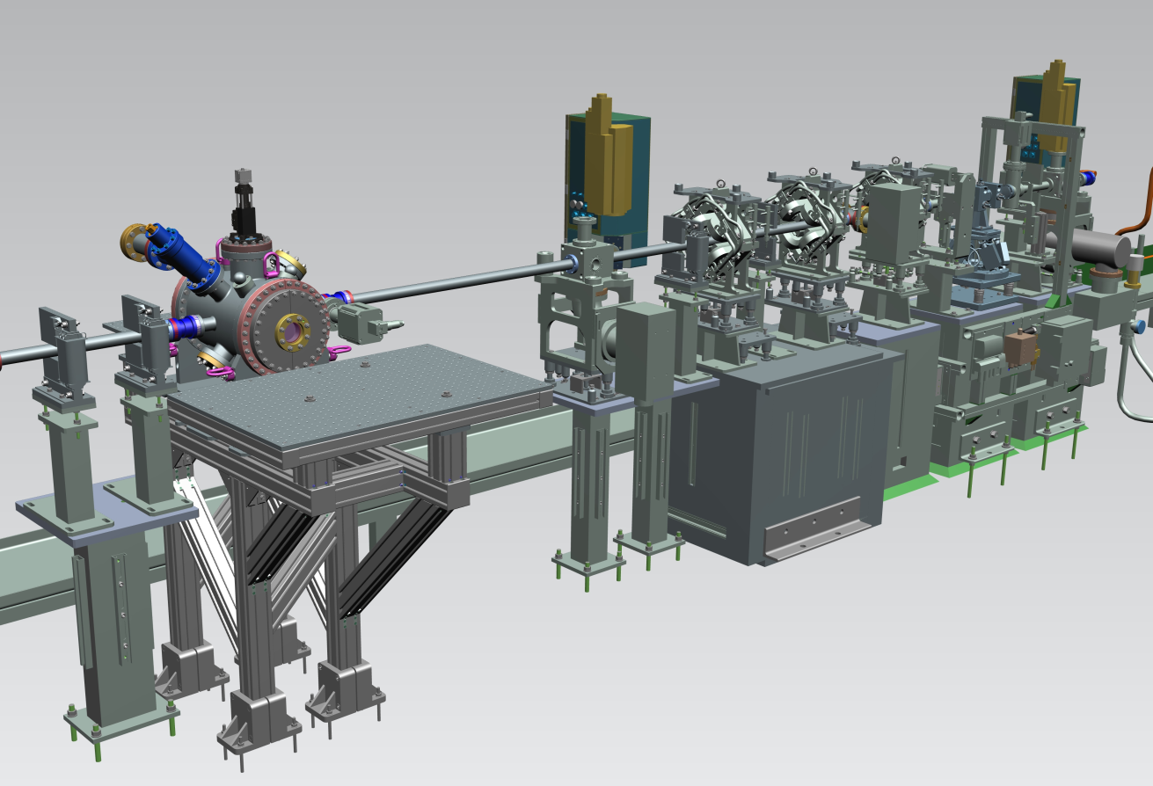
Konstruktion von SINBAD/ARES in NX/TC.
Methoden der Modellierung großer Beschleunigeranlagen am Beispiel von ARES
Benno List, IPP
Workshop Anlagenkonstruktion
3.9.2019

Slide 2
Übersicht
Themen des Vortrags
Modellstruktur
Handhabung großer Modelle
Module und Ausbaustufen
Modellstruktur, Projektstruktur, Zuständigkeiten
Conceptual Design
Platzbedarf von Modulen/Komponenten: DG1
Häufige Änderungen -> Parametrisierung
Bewegliche Elemente -> Parametrisierung
Strahllage und -ausdehnung
Engineering Design
Festlegung der Schnittstellen: DG2
Detailed Design
Detaillierte Konstruktion: DG3
Zusammenfassung

Slide 3
Zusammenfassung
Vorteile des NX-Modells
Struktur des Modells bildet Bauabschnitte, Anlagenstruktur, Gewerke und Zuständigkeiten ab -> Modellstruktur und Projektstruktur passen zusammen, Schreibrechte éntsprechen Zuständigkeiten
Detaillierungsgrade bilden Konstruktionsphasen ab:
Conceptual Design: Ermittlung / Abstimmung Platzbedarf: DG1
Engineering Design: Schnittstellen, Kontext: DG2
Detailed Design: DG3
Parametrisierung von Lattice-Baugruppen erlaubt schnelle Umsetzung des Lattice in 3D
Latticedesigner und Konstrukteure haben gemeinsames Modell
Kontext (Bauwerk, Infrastruktur) und Lattice können abgestimmt werden
SINBAD/ARES-Modell bietet ein Refernzmodell für die Konstruktion großer Beschleunigeranlagen

Slide 4
Dank an
Markus Hüning: Lattice-Tools
Marco Scheer: Beratung &Umsetzung
Jan Thiele: Support und Umsetzung
Gerhard Neubauer: Gebäudemodelle
Stefan Sühl: Migration, Import
Und alle Designer/innen und Konstrukteur/innen von Lattice, Gewerken, Komponenten!

Slide 5
Handhabung großer Modelle
Produktumrisse ermöglichen schnelles Laden sehr großer Geometrien

Slide 6
Modellstruktur und Projektentscheidungen
Die Modellstruktur bildet Projektentscheidungen ab
Welche Ausbaustufen der Anlage sind geplant?
Eine? Mehrere – welche?
Wie ist die Anlage räumlich und funktional gegliedert?
Beamlines? Sektionen? Hallen / Bereiche für Cryo, RF, Laser? Kontrollzonen? Gebäude?
Welche Gewerke gibt es?
Wer ist zuständig?
Koordination, Integration, Konstruktion, ...
Projektentscheidungen schlagen sich in der Modellstruktur nieder. Manchmal treiben sie den Entscheidungsprozess.

Slide 7
Modellstruktur und Projektstruktur
Die CAD-Modellstruktur muss zur Projektstruktur passen
Ebenen des CAD-Modells:
Anlage -> Anlagenkoordinator
Modul -> Modulkoordinator
Gewerk -> DESY-Gruppe
Komponente -> Konstrukteur(in)
Konstrukteur(in) hat Schreibrechte auf Teilen/BG der eigenen Gruppe
Koordinatoren richten Baugruppen ein und vergeben Rechte
Jede(r) kann Konstruktionskontext laden, aber nur eigene Teile verändern
Zuständigkeiten sind klar definiert

Slide 8
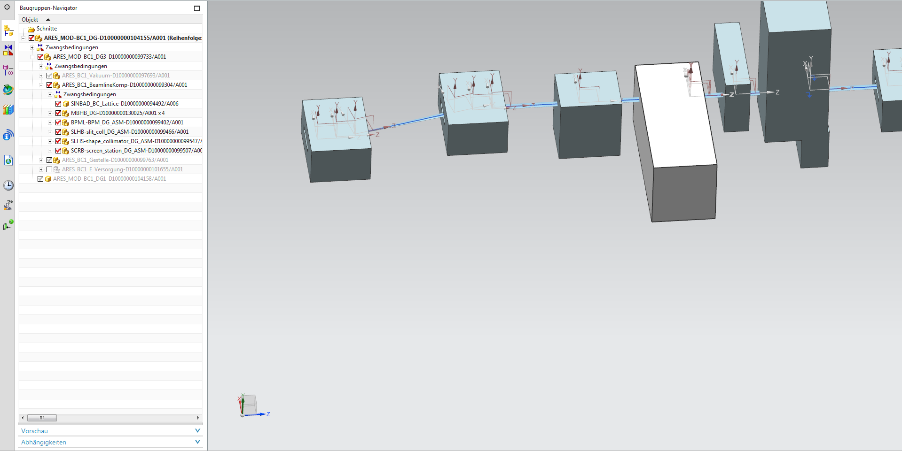
Conceptual Design
Grobplanung, Festlegung des Platzbedarfs
Ziel: Funktionale Beschreibung der Anlage (Lattice), mit Platzbedarf von Anlage und Komponenten
Ergebnis (Deliverables):
Lattice-File der Anlage / Beamline
Produktstruktur:
Module
Komponenten
Stückliste
Platzhalter (DG1) für Module, Komponenten, Strahlverlauf, inkl. Freiräume (Transport, Flucht)
Arbeitsweise: Regelmäßige Iterationen von Lattice und Beamline-Modell; Anpassung des Lattice an Platzbedarf von Komponenten

Slide 9
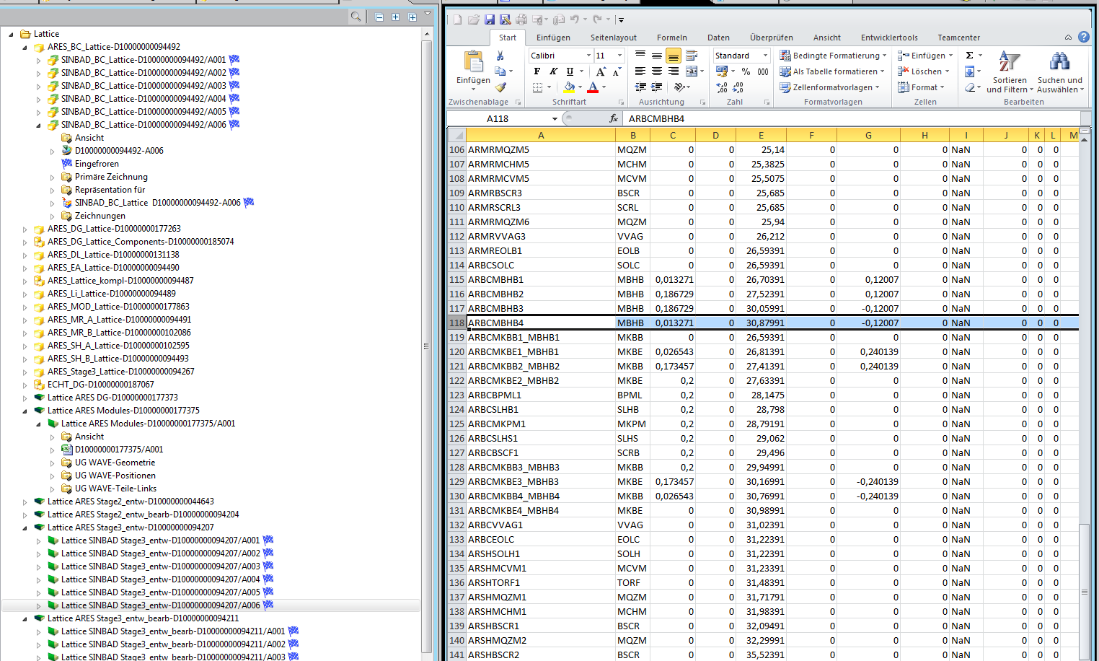
Conceptual Design: Schnelle Anpassung durch Parametrisierung
Halbautomatisches Erstellen einer Excel-gesteuerten Lattice-Baugruppe
Konzeptphase erfordert schnelle Umsetzung des Lattices in 3D-Geometrie
Visualisierung
Ermittlung des Platzbedarfs
Beschleunigerkomponenten mit Koordinatensystemen als Einfügepunkten platziert
Position und Ausrichtung der Koordinatensysteme wird über Excel-Tabelle (im TC verwaltet) gesteuert
Jede Komponenten hat einen definierten Einfügepunkt und wird über diesen in der Baugruppe platziert
Erstellung der Koordinatensysteme und steuernden Ausdrücke erfolgt über Skripte (M. Hüning) -> erlaubt schnelles Umsetzen neuer Designs -> Visualisierung schon in früher Designphase

Slide 10
Conzeptual Design: Bewegliche Elemente
Parametriesierung steuert Bewegung ganzer Baugruppen
Bunchcompressor hat bewegliche Schikane
Versatz der Schikane wird durch Ausdruck gesteuert
Der Ausdruck steuert Position Koordinatensysteme, und damit Position
Der Magnete
Des Vakuumsystems
Der Gestelle
In drei verschiedenen Gewerkebaugruppen

Slide 11
Conceptual Design: Strahlverlauf
Darstellung von Strahlverlauf
Unterscheidung von Strahlverlauf und Komponentenmittelpunkten ist wichtig
Starhlverlauf wird durch Linie angezeigt
„Röhre“ markiert n-fache Ausdehnung des Strahls, d.h. notwendigen Freiraum

Slide 12
Engineering Design
Festlegung der Schnittstellen
Ziel: Mechanisches Design der Anlage mit Schnittstellen
Arbeitsweise:
Modellierung der Komponenten mit Platzbedarf und Anschlüssen (DG2), basierend auf beginnender Detailmodellierung (DG3)
Anpassung des Lattice und DG1-Platzhalter an geänderte Anforderungen, erfordert Abstimmung (Change Request o.ä.)

Slide 13
Darstellung des Bunchcompressors in DG1
Detaillierungsgrad 1: Platzbedarf. Lattice enthält Strahlverlauf mit Freiraum (x-fache Strahlgröße)

Slide 14
Darstellung des Bunchcompressors in DG2
Detaillierungsgrad2: Platzbedarf mit Anschlussgeometrie und Freiraum

Slide 15
Konstruktion im Kontext
DG2 soll im Regelfall als Designkontext reichen. Hier: Konstruktion des Vakuumsystems

Slide 16
Konstruktion im Kontext
Vakuum und Gestelle

Slide 17
Umschalten auf volle Detaillierung
Detaillierungsgrad 3 steht ebenfalls zur Verfügung

Slide 18
Detailed Design
Finale Konstruktion aller Komponenten zur Fertigung / Ausschreibung
Ziel: Komplettes mechanisches Design aller Anlagenkomponenten zur Fertigung oder Ausschreibung
Ergebnis (Deliverables):
Detailmodelle (DG3) aller Komponenten mit Fertigungszeichnungen, Stücklisten etc
Arbeitsweise:
Detailkonstruktion aller Komponenten (DG3)
Anpassung von Lattice, DG1-Platzhaltern und DG2-Modellen an geänderte Anforderungen erfordert Change Request

Slide 19
Detaillierungsgrad 1: Platzbedarf der Komponente
Schnelle Darstellung, kurze Ladezeit, kann früh angegeben werden

Slide 20
Detaillierungsgrad 2: Freiräumen, Anschlüssen
Ziel: genügend Details für Verwendung als Designkontext

Slide 21
Detaillierungsgrad 3: Freiräumen, Anschlüssen
Detailmodell, fertig für Herstellung oder Ausschreibung

Slide 22
Detaillierungsgrade sind schaltbar
Komponentenbaugruppe enthält 3 Detaillierungsgrade: Konsistenz ist jederzeit überprüfbar

Slide 23
Zusammenfassung
Vorteile des NX-Modells
Struktur des Modells bildet Bauabschnitte, Anlagenstruktur, Gewerke und Zuständigkeiten ab -> Modellstruktur und Projektstruktur passen zusammen, Schreibrechte éntsprechen Zuständigkeiten
Detaillierungsgrade bilden Konstruktionsphasen ab:
Conceptual Design: Ermittlung / Abstimmung Platzbedarf: DG1
Engineering Design: Schnittstellen, Kontext: DG2
Detailed Design: DG3
Parametrisierung von Lattice-Baugruppen erlaubt schnelle Umsetzung des Lattice in 3D
Latticedesigner und Konstrukteure haben gemeinsames Modell
Kontext (Bauwerk, Infrastruktur) und Lattice können abgestimmt werden
SINBAD/ARES-Modell bietet ein Refernzmodell für die Konstruktion großer Beschleunigeranlagen

Slide 24
Dank an
Markus Hüning: Lattice-Tools
Marco Scheer: Beratung &Umsetzung
Jan Thiele: Support und Umsetzung
Gerhard Neubauer: Gebäudemodelle
Stefan Sühl: Migration, Import
Und alle Designer/innen und Konstrukteur/innen von Lattice, Gewerken, Komponenten!

Slide 25
Reserve

Slide 26
Gebäude, Bauwerk, TGA
Gebäude = Bauwerk + Gebäudeausstattung
Zuständig für Gebäudeplanung: BAU
Bau-CAD-System: AutoCAD/MEP (für Bauwerk, Lüftung, Brauchwasser, ...)
Im mechanischen CAD:
Gebäudemodell aus MEP importiert
Änderungen erfolgen in MEP -> Neuimport
Bezug zwischen Gebäude-KS und Anlagen-KS muss hergestellt werden
Gebäudefeste Messnester realisieren das Anlagen-KS, nicht das Gebäude-KS
Abgleich mit Laserscans im Anlagen-KS

Slide 27
Bauwerksmodell
Bauwerk wurde aus MEP importiert; performante Darstellung als „Produktumriss“

Slide 35
Bauraum an engen Stellen
Beispiel: Dogleg führt an Pfeiler in Halle vorbei

Slide 39
Lattice in NX
Benutzerdefinierte Ausdrücke steuern Lage und Ausrichtung der Koordinatensysteme, Werte aus Excel

Slide 40
Lattice im Teamcenter
Lattice im Teamcenter als Excel-File abgelegt

Slide 41
Spezial-Problem: bewegliche Schikane
ARES-Bunchcompressor enthält Schikane mit beweglichen Magneten und mitbewegtem Vakuumsystem
Bunchcompressor hat bewegliche Schikane
Versatz der Schikane wird durch Ausdruck gesteuert
Der Ausdruck steuert Position Koordinatensysteme, und damit Position
Der Magnete
Des Vakuumsystems
Der Gestelle
In drei verschiedenen Gewerkebaugruppen

Slide 42
Normalzustand
Auslenkung: 200mm

Slide 43
Zustand 2
Auslenkung: 50mm

